Slide 1
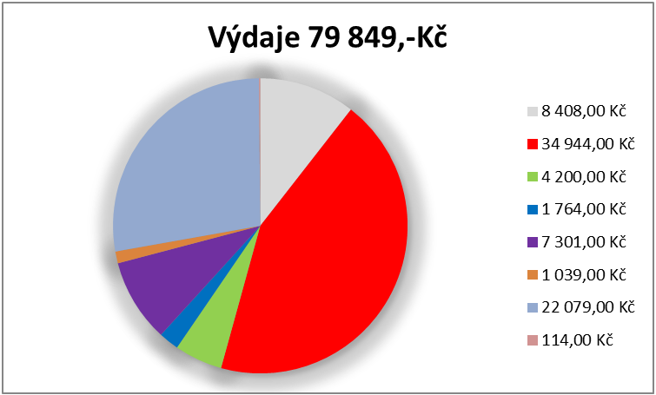
Pokladní zpráva

